Slide 1
Automatika
Klasszikus szabályozás elmélet
IV.
A szabályozási kör minőségi jellemzői
Stabilitás vizsgálatok
Óbudai Egyetem
Dr. Neszveda József

Slide 2
A zárt szabályozási kör minőségi jellemzői az időtartományban
Y_{D} alapérték
h(∞) végérték
y_{h} statikus hibajel
y_{h} = Y_{D} – h(∞)
h(t)
h(T_{p}) csúcsérték
90%
Tolerancia sáv
h(T_{p2}) második csúcsérték
T_{a2%} Szabályozási idő
T_{r} felfutási idő
10%
t
lengésszám

Slide 3
Az egyhurkos zárt szabályozási kör stabilitás vizsgálata
Definíció: Stabil az egyhurkos zárt szabályozási kör, ha bizonyos idő elteltével pontosan vagy véges hibával képes követni az alapértéket azután, hogy impulzus jellegű gerjesztés kibillenti az egyensúlyi helyzetéből.
Y+y(t)
W+w(t)
t

Slide 4
Az egyhurkos zárt szabályozási kör stabilitás vizsgálata
A stabilitás vizsgálható:
A zárt szabályozási kör alapjel átviteli függvénye alapján.
A felnyitott hurok átviteli függvénye alapján.
Az egyhurkos szabályozási kör gerjesztő jele lehet az alapjel impulzus jellegű változása, vagy a hurok bármely pontját (szakasz, végrehajtó, távadó) érő impulzus jellegű zavarás.
Jól műszerezett rendszerben a végrehajtó és az ellenőrző jel nem tartalmazz számottevő zavarösszetevőt!

Slide 5
Stabilitás vizsgálat a zárt szabályozási kör alapjel átviteli függvénye alapján

Slide 6
Pólusok és zérusok
A zárt szabályozási kör alapjel átviteli függvénye alakra rendezhető.
Például:
A D(s) nevező polinom gyökeit pólusoknak, az N(s) számláló polinom gyökeit zérusoknak nevezik.
Ha a nevező polinom D(s) gyökei, vagyis a pólusok, negatív valós részűek, akkor a szabályozási kör stabil.
Az alapjel átviteli függvény D(s) nevezőjének inverz Laplace transzformáltja a zárt szabályozási kör differenciál egyenletének karakterisztikus egyenlete.

Slide 7
Példa
MATLAB parancs: Gyr=feedback(Gc*Ga*Gp,Gt)

Slide 8
A példa folytatása
MATLAB parancs: pole(Gyr)
Az eredmény négy tizedes jelig van megadva, de elég három értékes jegy (ezrelékes pontosság)!
p1=-10,5 ; p2=-1,25+2,04i ; p2=-1,25-2,04i ; p4=-0,2
A roots([den]) parancs használatakor a nevező együtthatóiból kreált vektort kell megadni a parancs operandusaként. MATLAB parancs: roots([1.25 16.5 43.25 83 15])

Slide 9
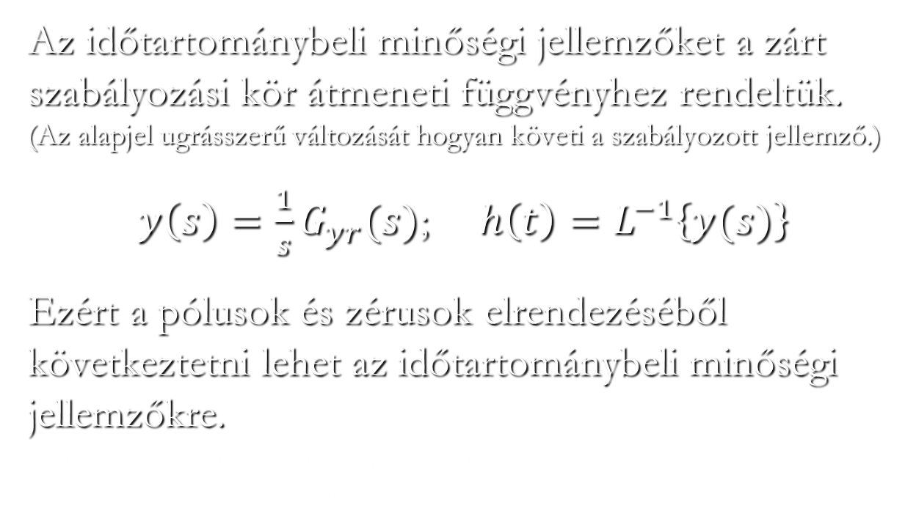
A szabályozási kör átmeneti és az alapjel átviteli függvényének kapcsolata
Az időtartománybeli minőségi jellemzőket a zárt szabályozási kör átmeneti függvényhez rendeltük.
(Az alapjel ugrásszerű változását hogyan követi a szabályozott jellemző.)
$y\left(s\right)=\frac{1}{s}G_{yr}(s)$; $h\left(t\right)=L^{−1}\left\{y(s)\right\}$
Ezért a pólusok és zérusok elrendezéséből következtetni lehet az időtartománybeli minőségi jellemzőkre.
Ugrás jellegű gerjesztésre az y(s) inverz Laplace transzformáltja az átmeneti függvény és az y(s) tartalmazza a pólusokat és a zérusokat.

Slide 10
A zárt szabályozási kör pólus-zérus elrendezése és az időállandói
A gyökök komplex számok. A komplex számsíkon a pólusokat x, a zérusokat o szimbólummal szokás jelölni
A konjugált komplex gyökpárok egymás tükörképei.
A gyökök origótól mért távolságának reciprok értéke a rendszer időállandói.
Valós negatív pólus esetén:
Komplex pólus esetén:
Im
p_{j}
x
p_{k}
Re
x
o
p_{j+1}
x

Slide 11

A szabályozási kör időtartománybeli minőség jellemzői a pólus-zérus elrendezés alapján
Ha valamennyi pólus valós, akkor a T_{a2%} és a T_{a5%} szabályozási idő számítható a pólusok és az origó α_{k} távolságaiból:
Im
$$T_{a2\%} ≤5∙\sum{T_{k} ≤ T_{a5\%}}$$
x
x
o
x
Re
Akkor egyenlő a T_{a5%} szabályozási idővel, ha a rendszer egytárolós PT1. Több egymáshoz közeli időállandó esetén a T_{a2%} szabályozási idő is kisebb lehet az időállandók összegének ötszörösénél.

Slide 12
A szabályozási kör időtartománybeli minőség jellemzői a pólus-zérus elrendezés alapján
Ha a nevező polinom gyökei között van egy konjugált komplex póluspár és ezek távolsága az imaginárius tengelytől α és a reális tengelytől β, és β > α, akkor jobb közelítés a szabályozási időre az alábbi:
x
x
o
ahol az α_{i} a valós pólusok és α_{j} a konjugált komplex pólusok távolsága a képzetes tengelytől.
A túllendülés:
x

Slide 13

A szabályozási kör időtartománybeli minőség jellemzői a pólus-zérus elrendezés alapján
A gyakorlatban a pólusok abszolút értékének reciproka adja az időállandókat, és ezek összegének ötszöröse jó közelítés:
$T_{a5\%} ≥5∙\sum{\frac{1}{\left\lfloor p_{k}\right\rfloor }}$ $≥ T_{a2\%}$
Kijelölhető egy tartomány, ahol a távolság a képzetes tengelytől a megengedett maximális beállási idő és az origóba húzott egyenesek szöge a maximálisan megengedett túllendülést adja meg.
x
x
o
x
x

Slide 14
Gyökhely görbe, pólus zérus elrendezés
A gyökhely görbe a K_{C} hurokerősítés függvényében történő pólus, zérus vándorlást ábrázolja.
MATLAB parancs: rlocus(Gyr)
x
x
x
A pólus zérus elrendezés konkrét paraméterek esetén mutatja meg a pólusok és a zérusok helyét. MATLAB parancs: pzmap(Gyr)
x
Notes:
Root locus diagram: gyökhely görbe
Root loci: gyökhely

Slide 15
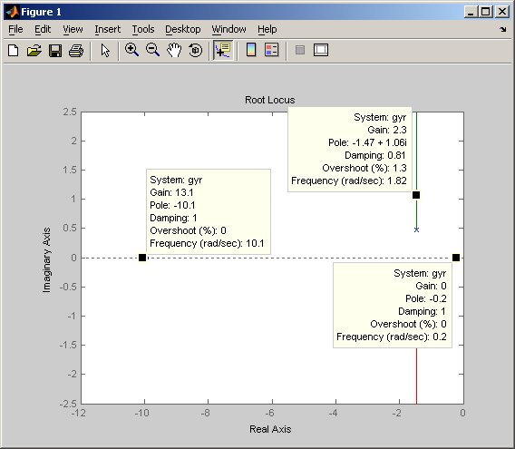
Gyökhelygörbe (Root-locus) diagram
Figyelem: Az ábra K_{C} = 1 kiindulási érték mellett lett felvéve.

Slide 16
Stabilitás vizsgálat a felnyitott hurok átviteli függvénye alapján

Slide 17
A szabályozási kör felnyitott hurokátviteli függvényéhez tartozó szakkifejezések
A felnyitott hurokátviteli függvény a szabályozási kör rendelkező és ellenőrző jele közötti jelátviteli tagok szorzata.
A vágási (gain crossover) körfrekvencia az a körfrekvencia ahol az amplitúdó átvitel értéke 1.
A fázis-kereszteződési (phase crossover) körfrekvencia az a körfrekvencia ahol fázistolás -180º.
Van fázistartalék (pm) ha teljesül: (fázistolás a vágási körfrekvenciánál) + 180º érték pozitív.
Van erősítéstartalék (gm) ha teljesül: a fázis-kereszteződési körfrekvenciához tartozó erősítés reciprok értéke nagyobb, mint 1.

Slide 18
Stabilitás vizsgálat a szabályozási kör felnyitott hurokátviteli függvénye alapján
A stabilitás definíciója:
Ha a vágási körfrekvencián van fázistartalék és a fázis-kereszteződési körfrekvencián van erősítés-tartalék, akkor stabil a szabályozási kör.
Ha több vágási körfrekvencia van, akkor valamennyinél kell lennie fázistartaléknak.
Ha több fázis-kereszteződési körfrekvencia van, akkor csak a legnagyobb értékű fázis-kereszteződési körfrekvencián kell meglennie az erősítés-tartaléknak.
A leggyakrabban előforduló eset, amikor a felnyitott hurokátviteli függvénynek (G₀(s)) egy vágási és egy fázis-kereszteződési körfrekvencia értéke van.

Slide 19
Példa
MATLAB parancs: bode(G0)
(A felrajzolt Bode diagramon a jobb egérgombbal megnyitott lehetőségekből kiválasztjuk a „Characteristics” menüt, majd kijelöljük a „Minimum Stability Margins” opciót, akkor megjelenik a vágási és a fázis-kereszteződési körfrekvencia.)

Slide 20
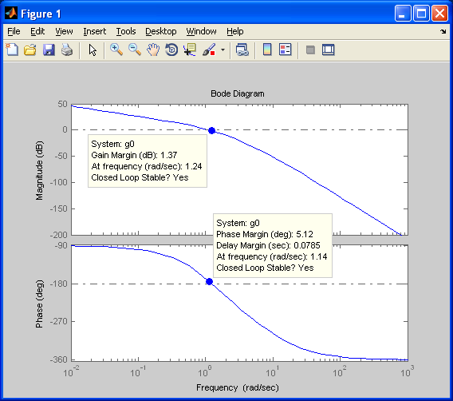
A példa felnyitott hurok átviteli függvénye

Slide 21
Minimál fázisú rendszerek
Ha egy rendszer az adott időállandók mellett a lehető legkisebb negatív fázistolással rendelkezik, akkor azt minimál fázisúnak nevezik.
A minimál fázisú rendszerek holtidő nélküliek és csak a bal félsíkon vannak pólusaik és zérusaik.
Lehet stabil a rendszer, ha a felnyitott hurokátviteli függvénynek van a jobboldalon pólusa és/vagy zérusa, illetve ha az alapjel átviteli függvényének van pozitív valós részű zérusa.
Nem minimál fázisú rendszer nem vizsgálható Bode diagrammal!

Slide 22
Stabilitás vizsgálat a szabályozási kör felnyitott hurokátviteli függvénye alapján
Ha a felnyitott hurokátviteli függvénynek (G₀(s)) van pozitív valósrészű gyöke, akkor a teljes Nyquist stabilitási kritériumot lehet csak alkalmazni.
Figyelem: Ehhez kell a virtuális negatív körfrekvencia értékekhez tartozó felnyitott hurok átviteli értékeit is ábrázolni!

Slide 23
Kérdések
Melyek az időtartománybeli minőségi jellemzők?
Stabilitás feltétele az alapjel átviteli függvény vizsgálatakor?
Stabilitás feltétele a felnyitott hurok átviteli függvény vizsgálatakor?
Mi a fázis és az erősítés tartalék?
Hogyan határozhatók meg az időállandók a pólus-zérus elrendezésből?

